Slide 1
Disease Association Analysis
2026. 08. 14
JangHoon Chun
Department of, Medical Device Engineering & Management
Gangnam Severance Hospital,
Yonsei University College of Medicine

Slide 2
Research Summary
[n=12 비교본] clinic4에 AEC 정보를 더하면 예측력이 개선되나, 최적 조합은 FPCA가 아님
External: HTN·DM·CKD 3개 질환 모두 AUC 유의개선(Δ+0.013~+0.035, 전부 p<0.05) — n=6본과 달리 CKD도 유의(p=0.0006)
Internal: DM 유의(p=0.031), HTN 경계선(p=0.088), CKD 비유의(p=0.300)
3질환 모두 실제 채택 조합은 FPCA가 아니라 상하위50%비율 — n=12 FPCA는 internal OOF 기준 열세
검증 원칙: 모델은 internal OOF로만 선택, external은 동결모델 1회 검증
한계: CT 장비 종류별 성능 편차 존재, n 선택에 따라 결론이 달라짐(n=6본과 비교)

Slide 3
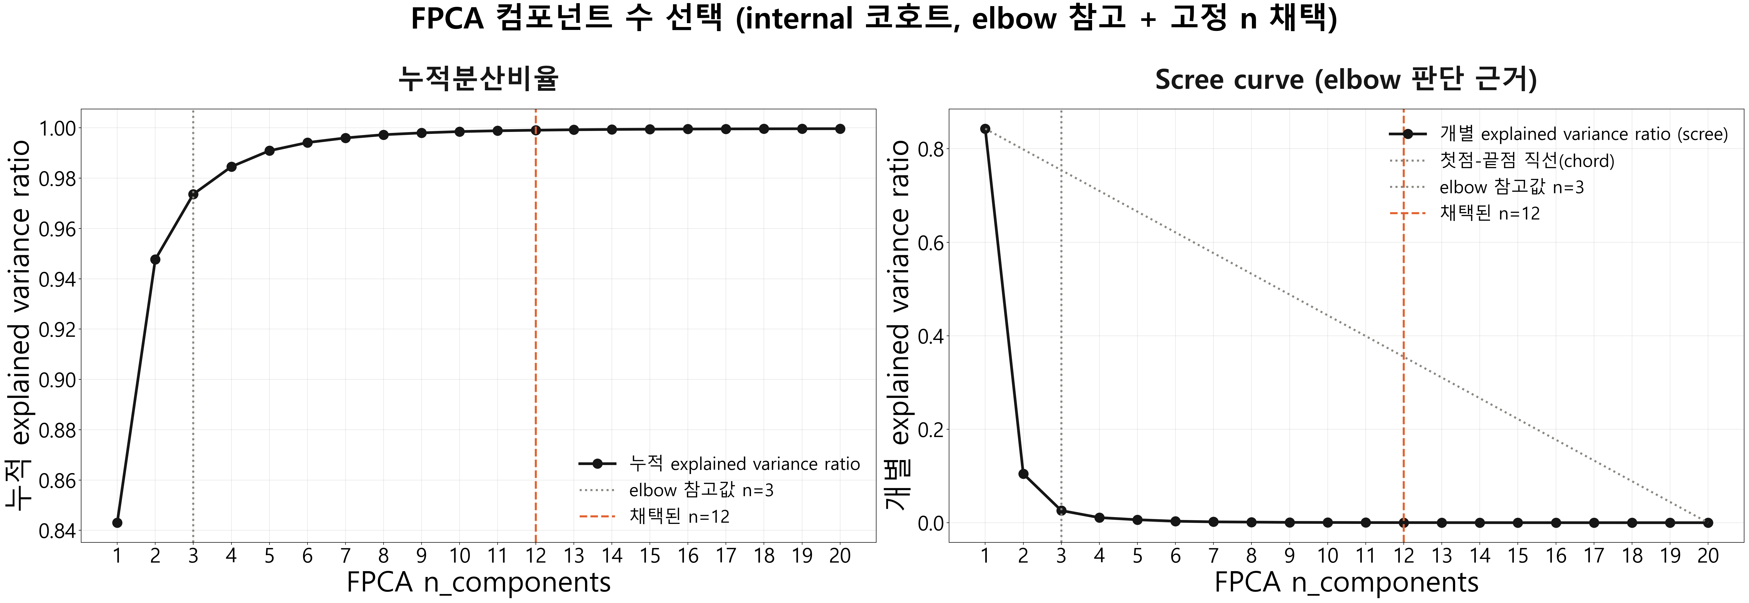
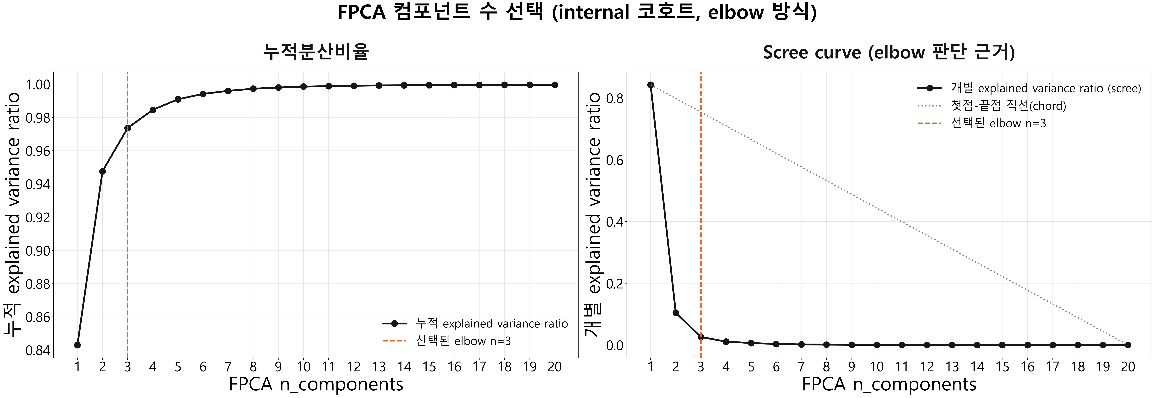
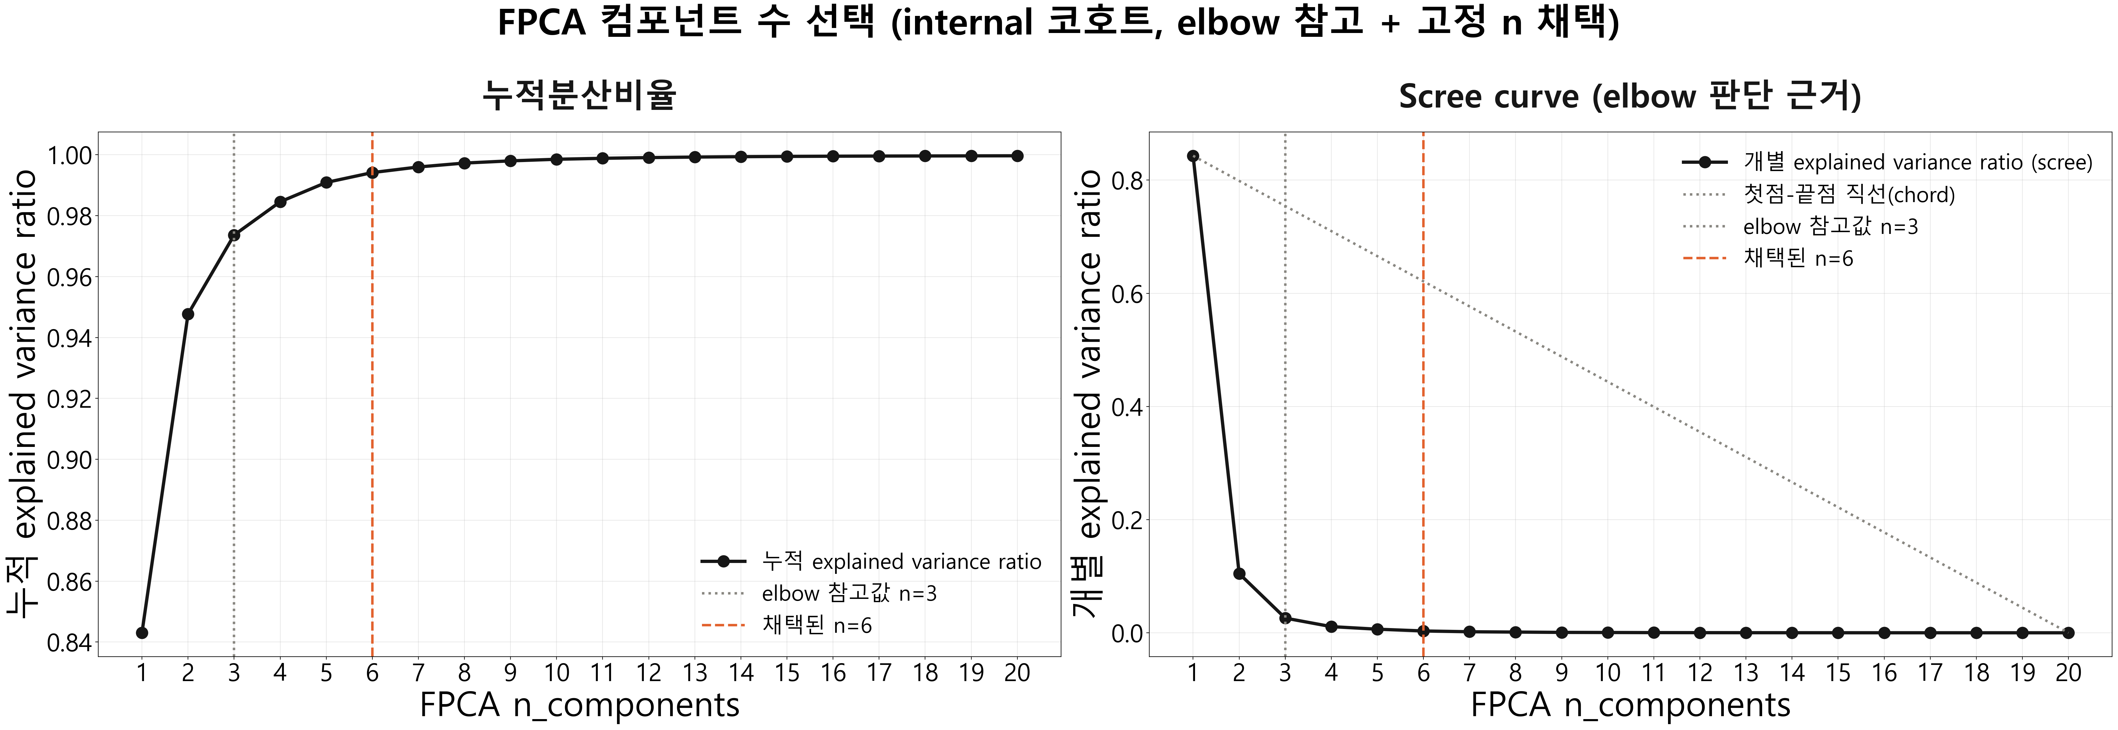
FPCA 컴포넌트 수 선택 근거 (n=12, 비교본)
AEC 곡선을 숫자 12개로 요약 — elbow 참고값(n=3)보다 훨씬 넉넉하게 채택(n=6 대비 비교본)
예측 성능이 아닌 '곡선 모양' 자체의 꺾이는 지점(elbow)은 참고용으로만 계산
elbow(Kneedle) 참고값은 n=3(chord-거리 0.611, 최대)이나, 이 비교본은 n=12로 채택
n=12에서 분산의 99.9% 설명(n=6의 99.4%보다 근소하게 높음, 추가 이득은 미미)
누적분산: n=1 84.3%, n=3(elbow 참고) 97.36%, n=6 99.42%, n=12(채택) 99.91%

Slide 4
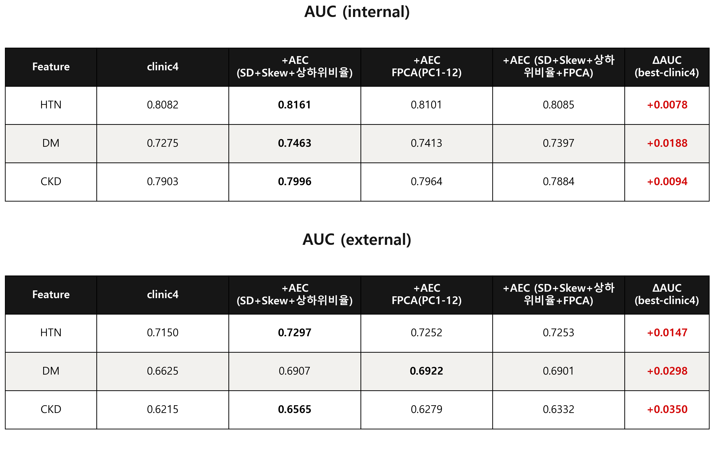
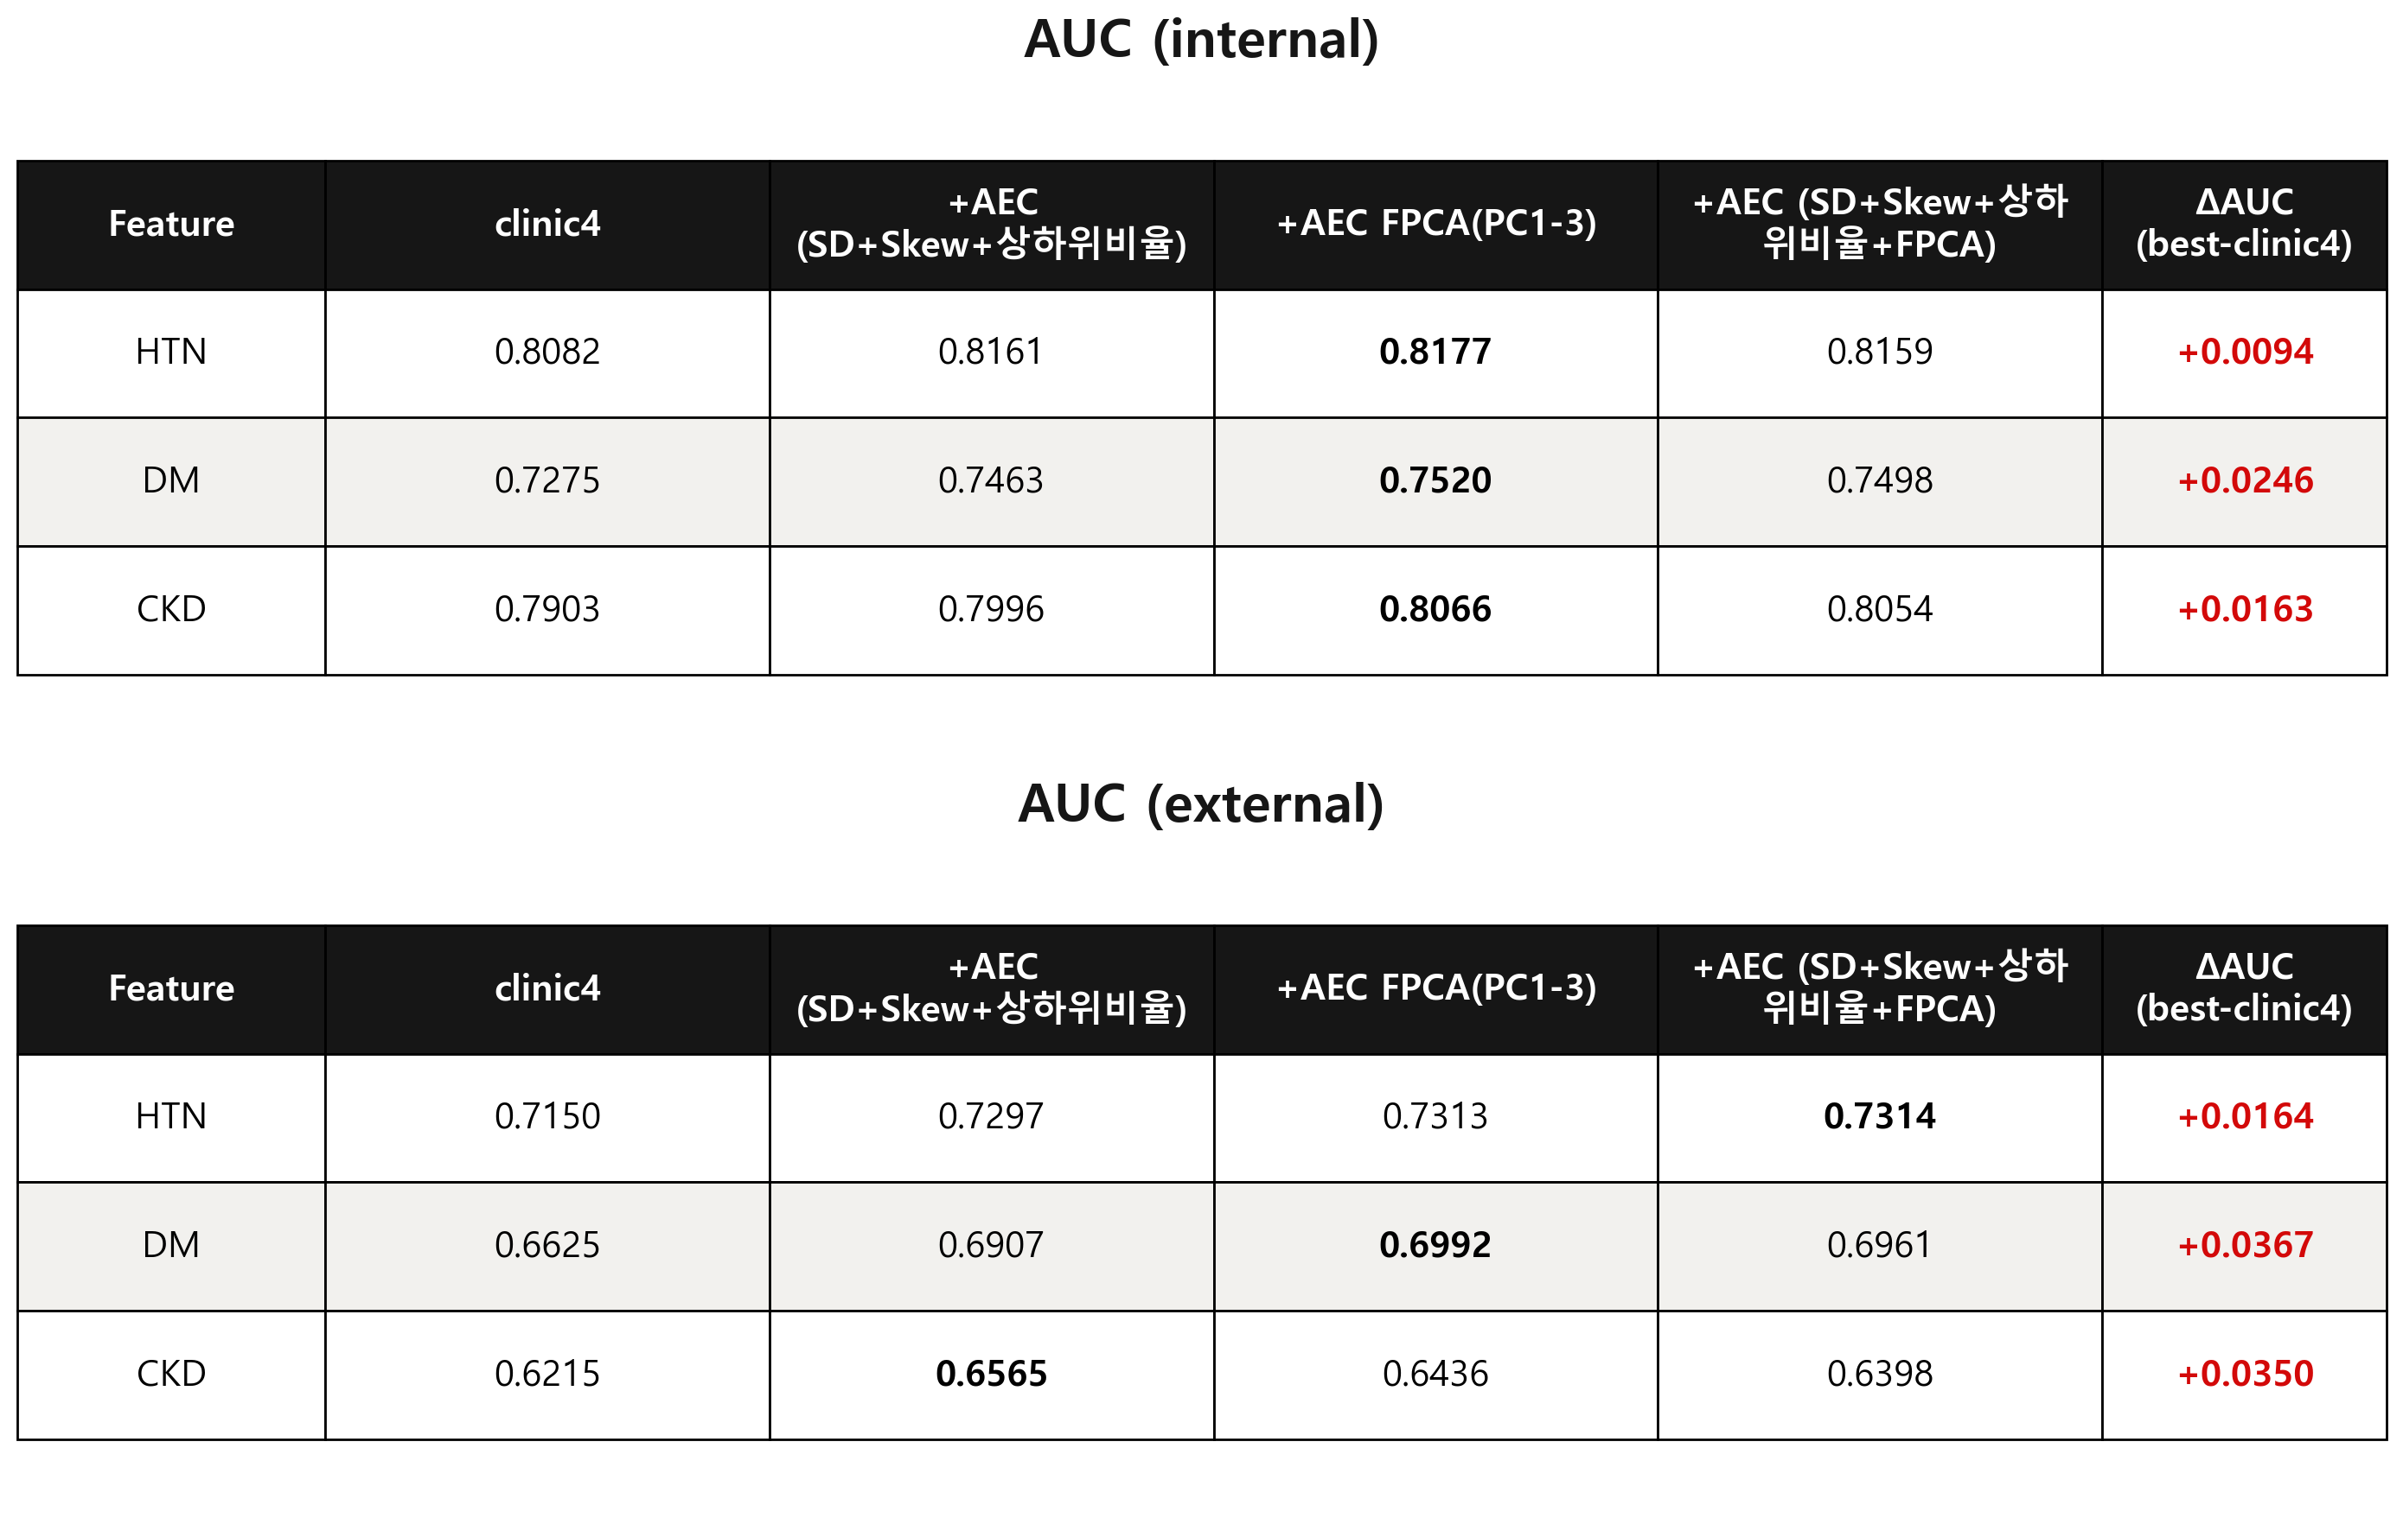
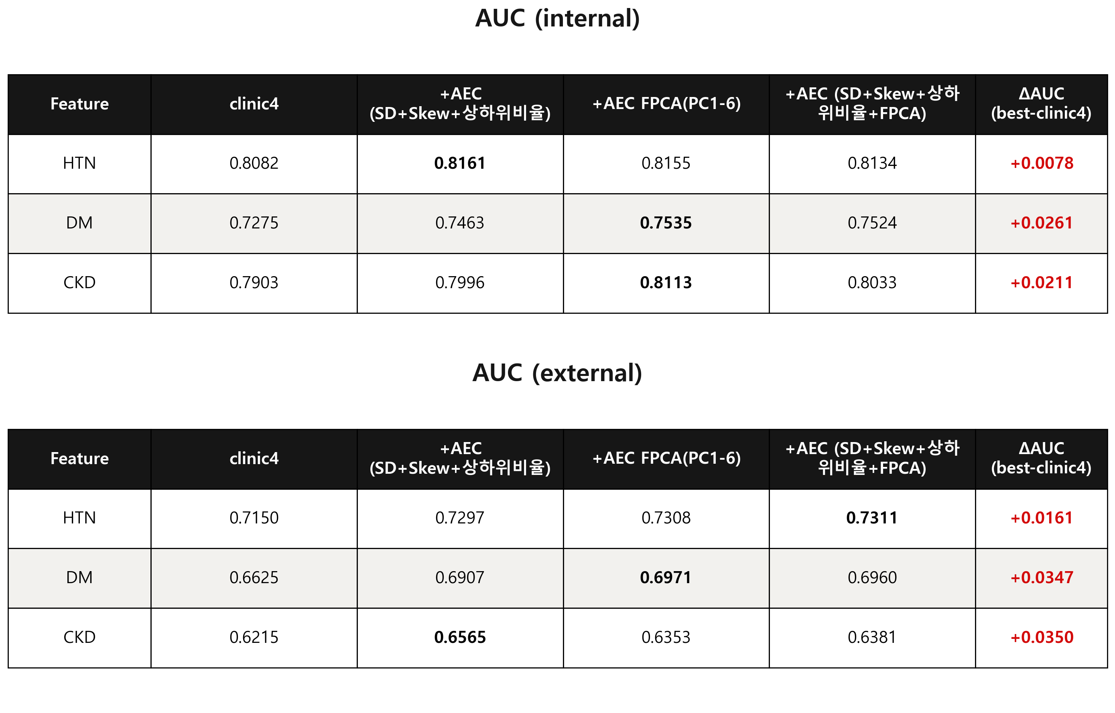
AEC Feature 후보별 AUC 비교
AEC 정보를 더하면 항상 더 좋아진다
4가지 방법 모두 clinic4보다 AUC 높음
질환·병원 상관없이 동일한 패턴

Slide 5
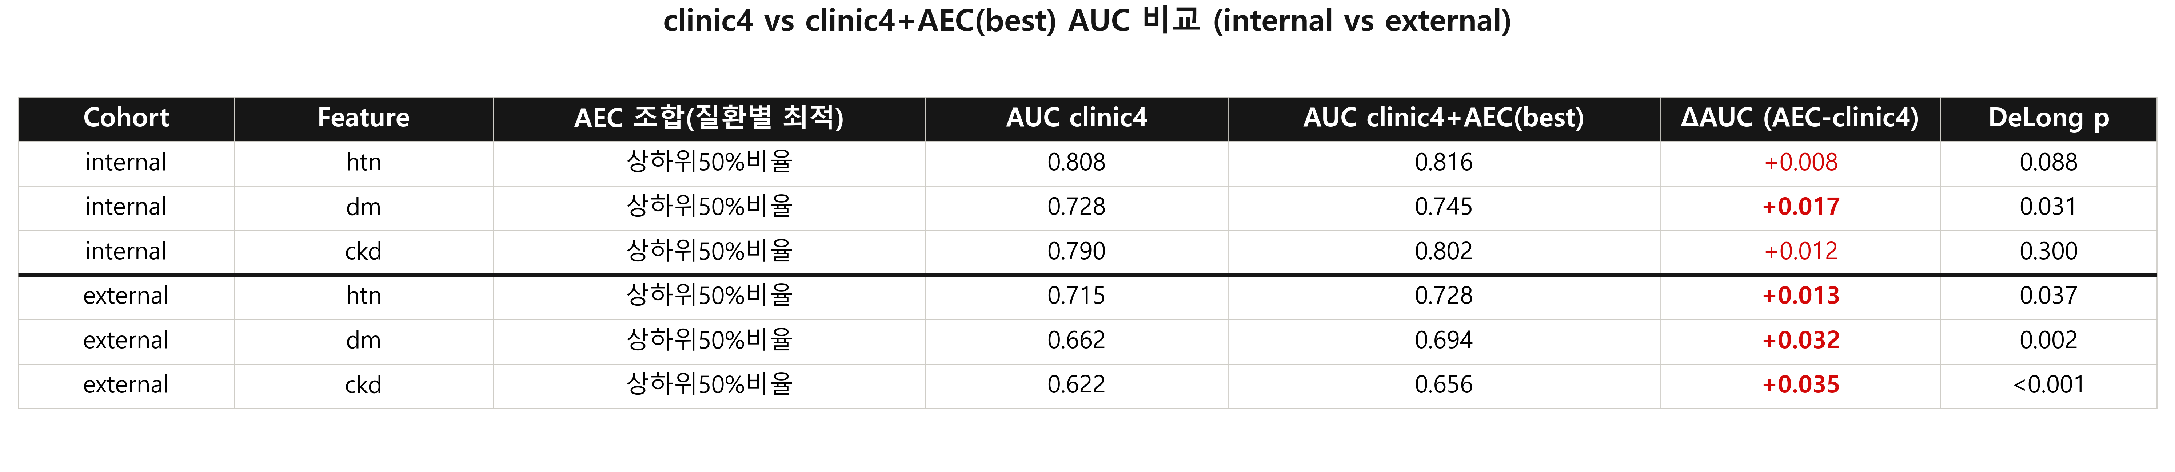
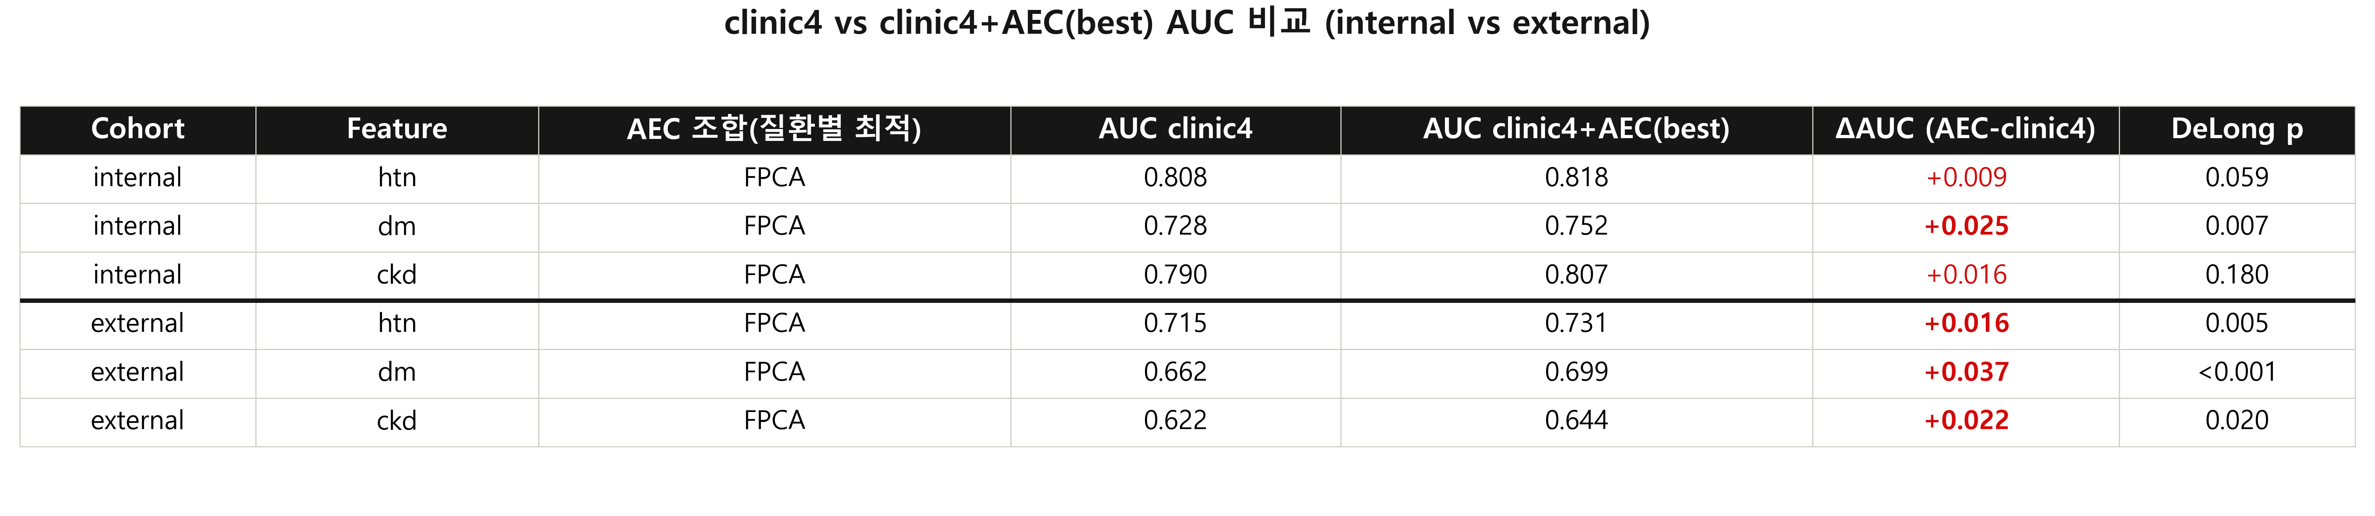
AUC 비교표 — Internal & External (DeLong test)
Internal: DM만 확실히 개선, HTN·CKD는 비유의
External: 3개 질환 모두 유의하게 개선
다른 병원 데이터에서도 AEC 추가 효과 재현

Slide 6
분류 Threshold 기준 — Youden's J
양성/음성을 가르는 기준: Youden's J
Youden's J = Sensitivity + Specificity − 1 최대화 지점
민감도·특이도의 균형점 — 민감도 90% 고정 같은 기준 아님
threshold 탐색: internal OOF에서만 → external은 재탐색 없이 동결 적용
clinic4 / clinic4+AEC(best)는 각자 독립적으로 threshold 산출(서로 다른 값)
대안: 고정 Sensitivity 90%(검진 목적) — 본 분석은 미채택

Slide 7
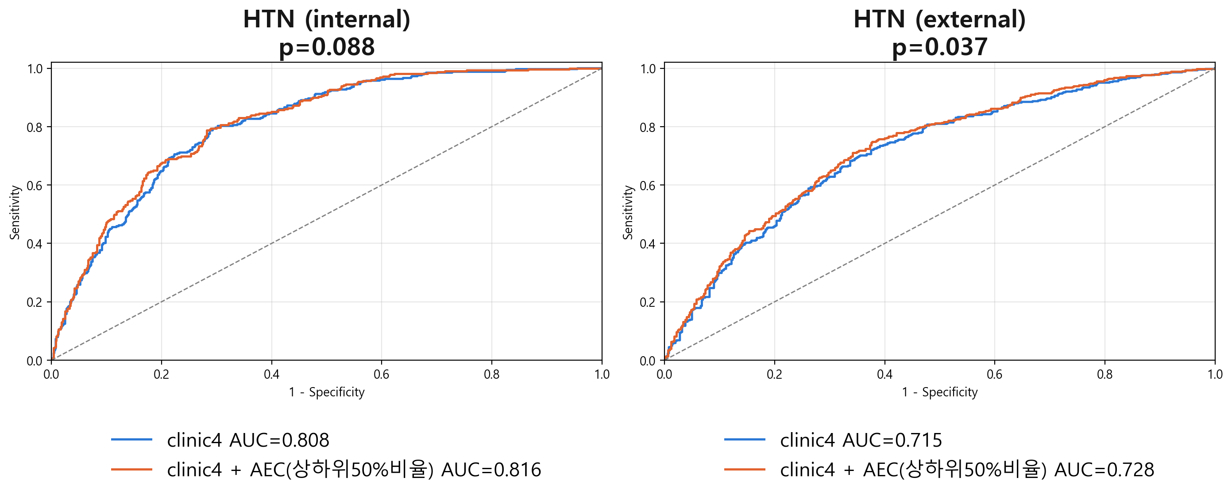
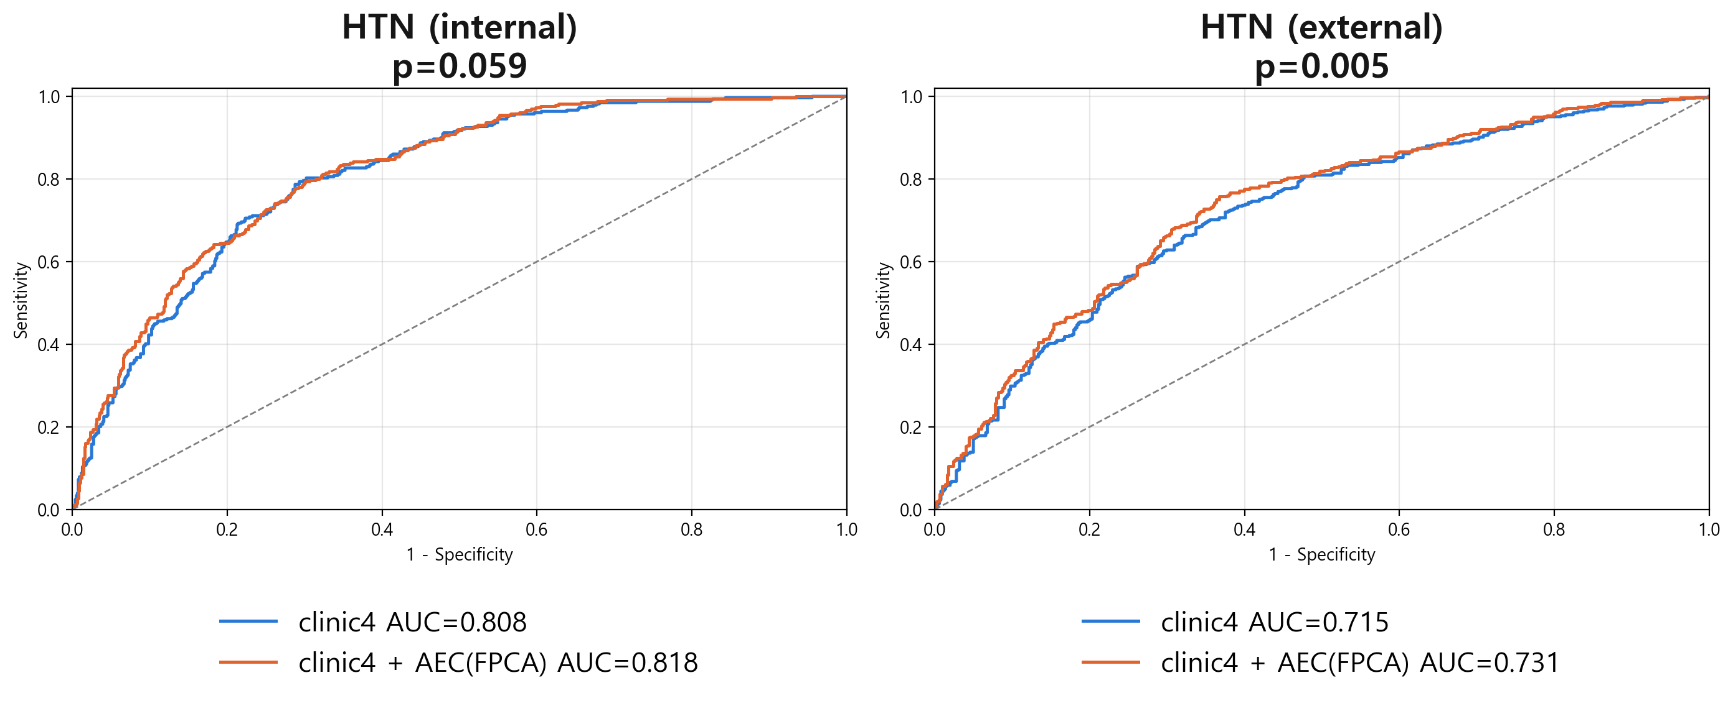
HTN — ROC Curve (Internal / External)
HTN: 다른 병원(External)에서 개선 효과가 더 뚜렷(Δ+0.013, p=0.037)
Internal은 근소한 개선, 경계선 수준(Δ+0.008, p=0.088)
Se/Sp/Acc(clinic4+AEC) — Internal 0.787/0.717/0.739, External 0.739/0.625/0.677
cf. clinic4 — Internal 0.793/0.707/0.733, External 0.736/0.599/0.662

Slide 8
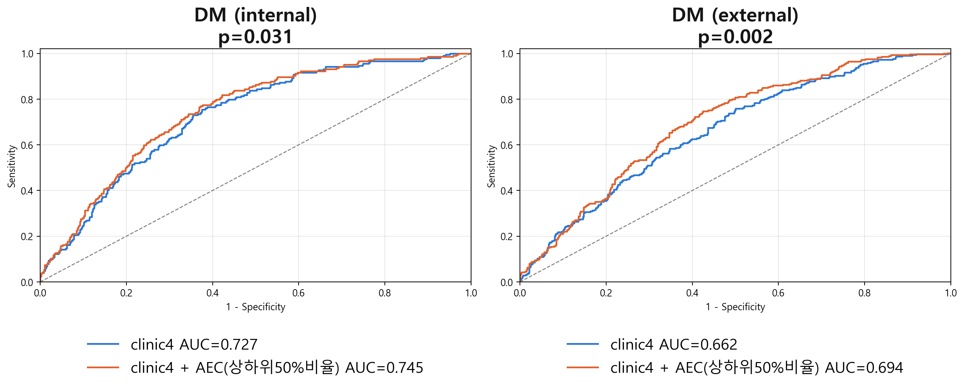
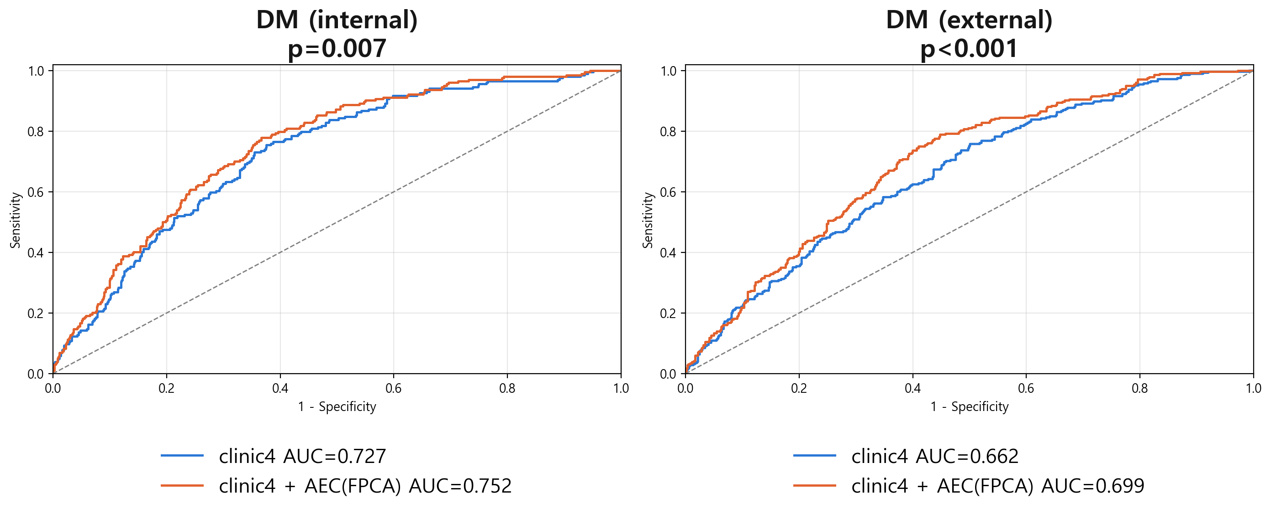
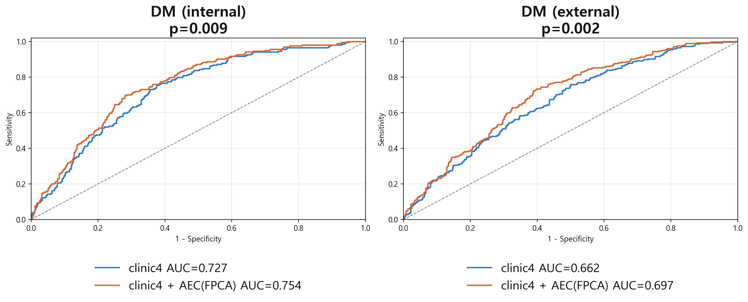
DM — ROC Curve (Internal / External)
DM: 가장 일관되고 확실한 개선(Internal Δ+0.017 p=0.031, External Δ+0.032 p=0.002)
Internal·External 두 병원 모두에서 유의하게 개선 — 이 조합은 상하위50%비율(FPCA 아님)
Se/Sp/Acc(clinic4+AEC) — Internal 0.775/0.623/0.651, External 0.751/0.554/0.615
cf. clinic4 — Internal 0.755/0.624/0.649, External 0.705/0.530/0.584

Slide 9
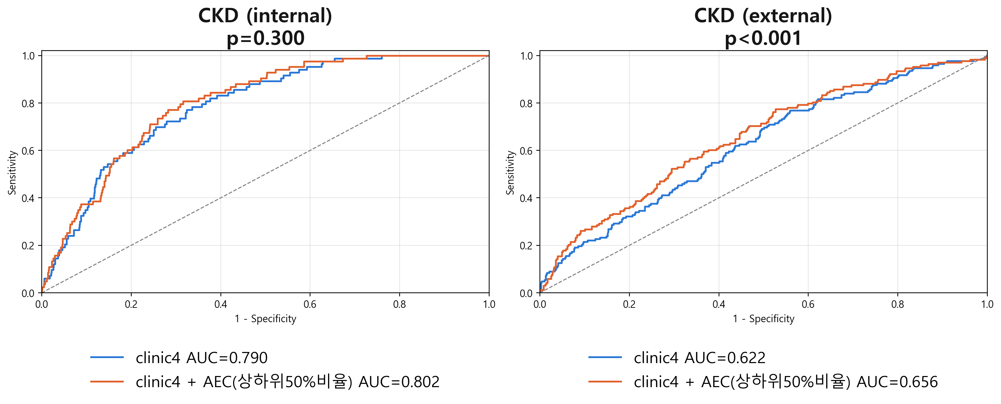
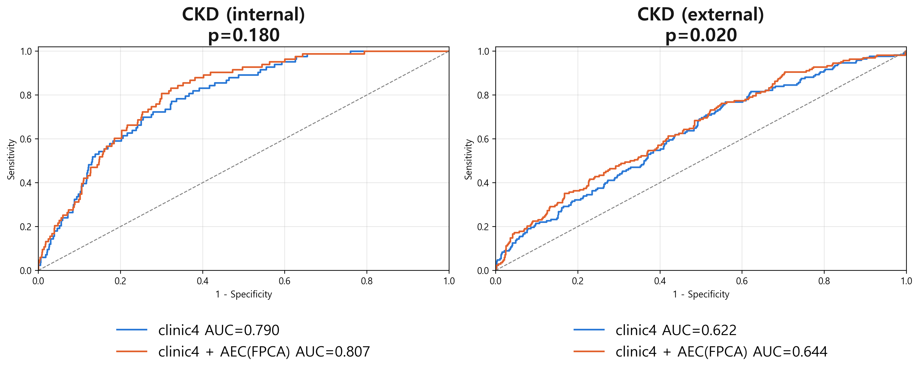
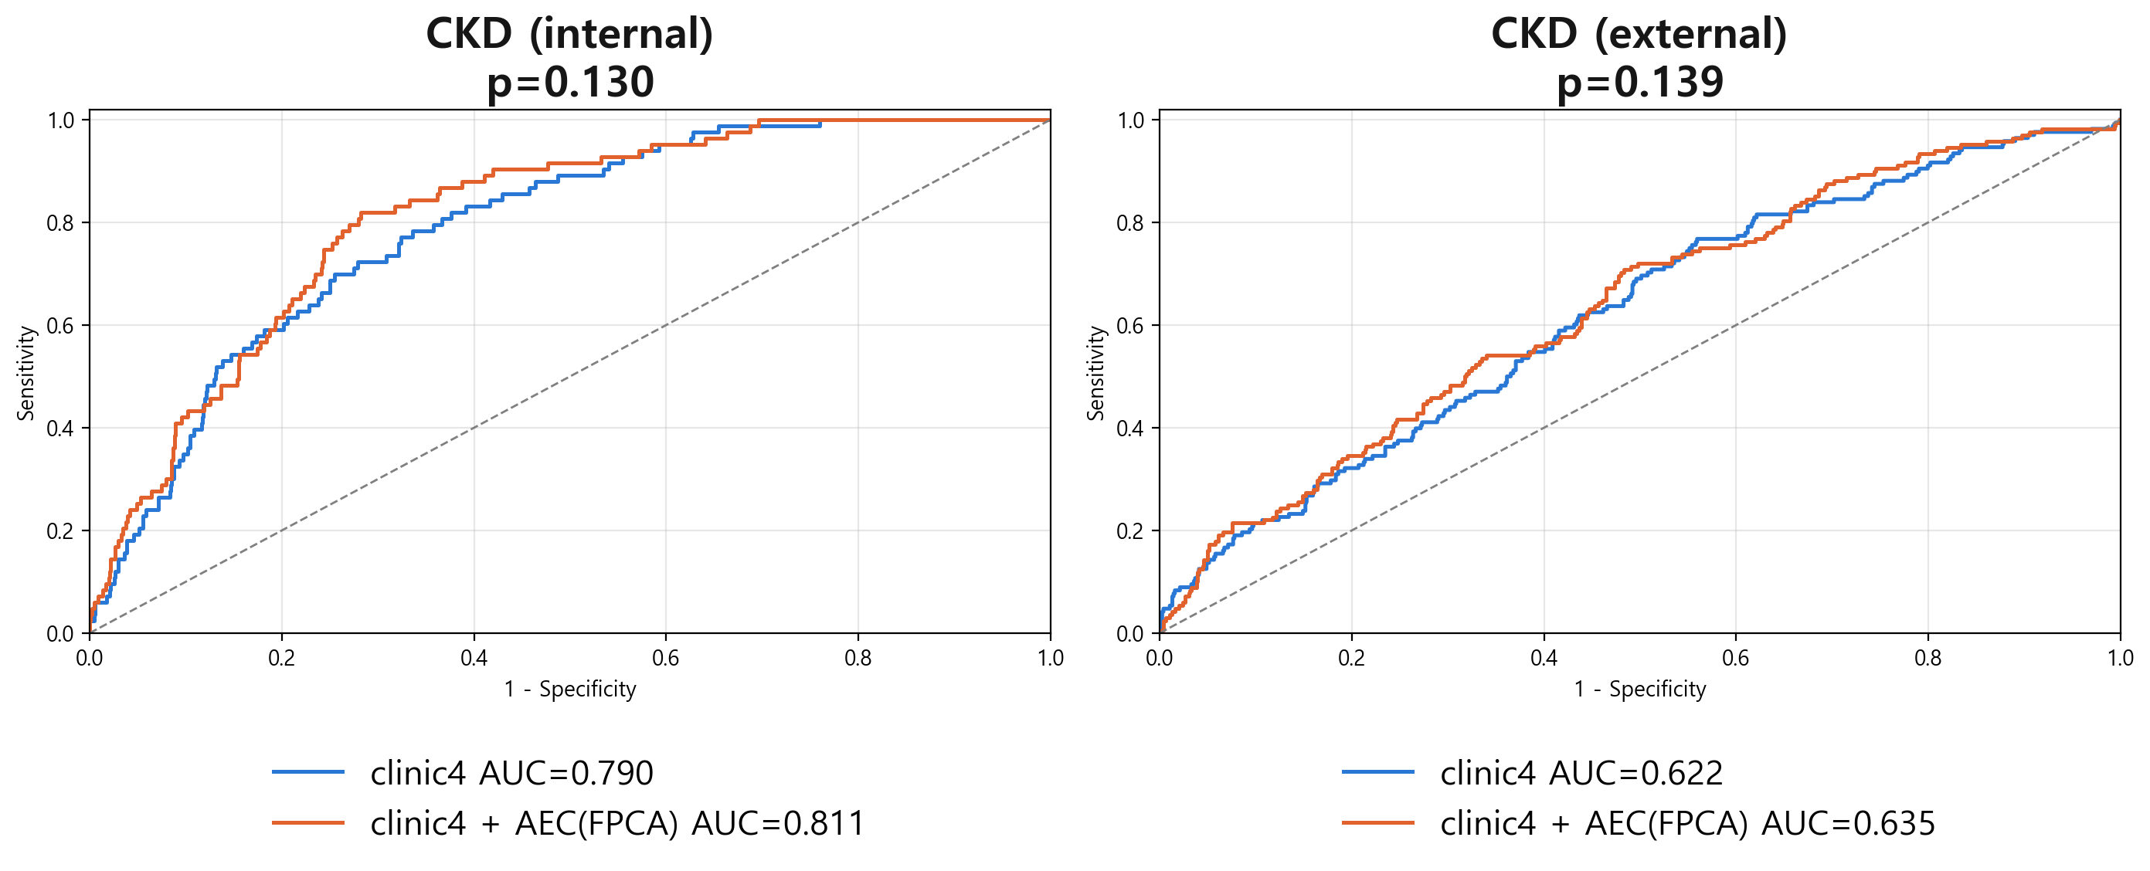
CKD — ROC Curve (Internal / External)
CKD: External에서 뚜렷하게 개선(Δ+0.035, p<0.001), Internal은 비유의(Δ+0.012, p=0.300)
n=6 비교본과 달리 이 조합(상하위50%비율)에서는 External이 확실히 유의 — 조합·n 선택에 결론이 민감
Se/Sp/Acc(clinic4+AEC) — Internal 0.807/0.684/0.694, External 0.625/0.579/0.588
cf. clinic4 — Internal 0.783/0.664/0.673, External 0.613/0.565/0.573

Slide 10
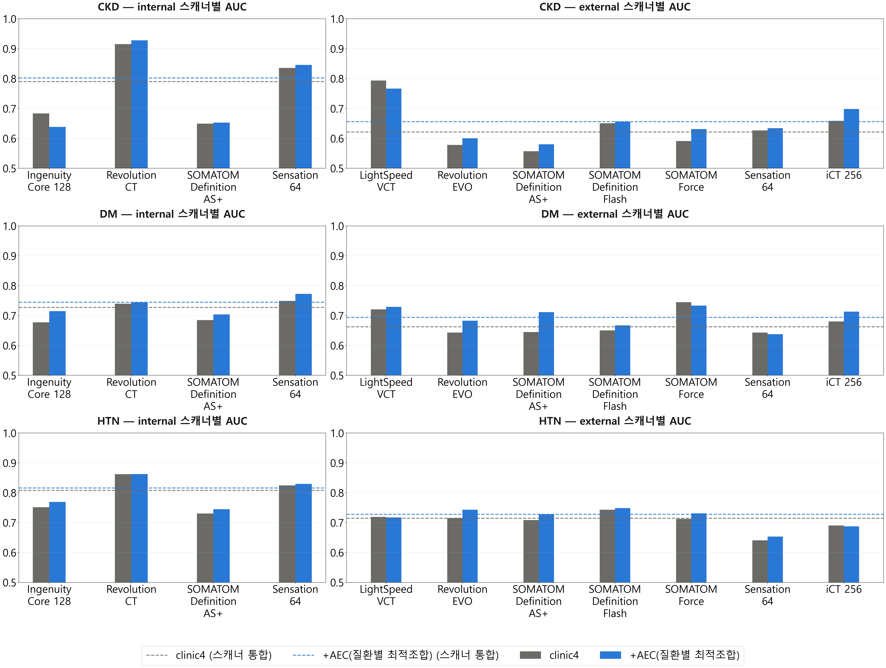
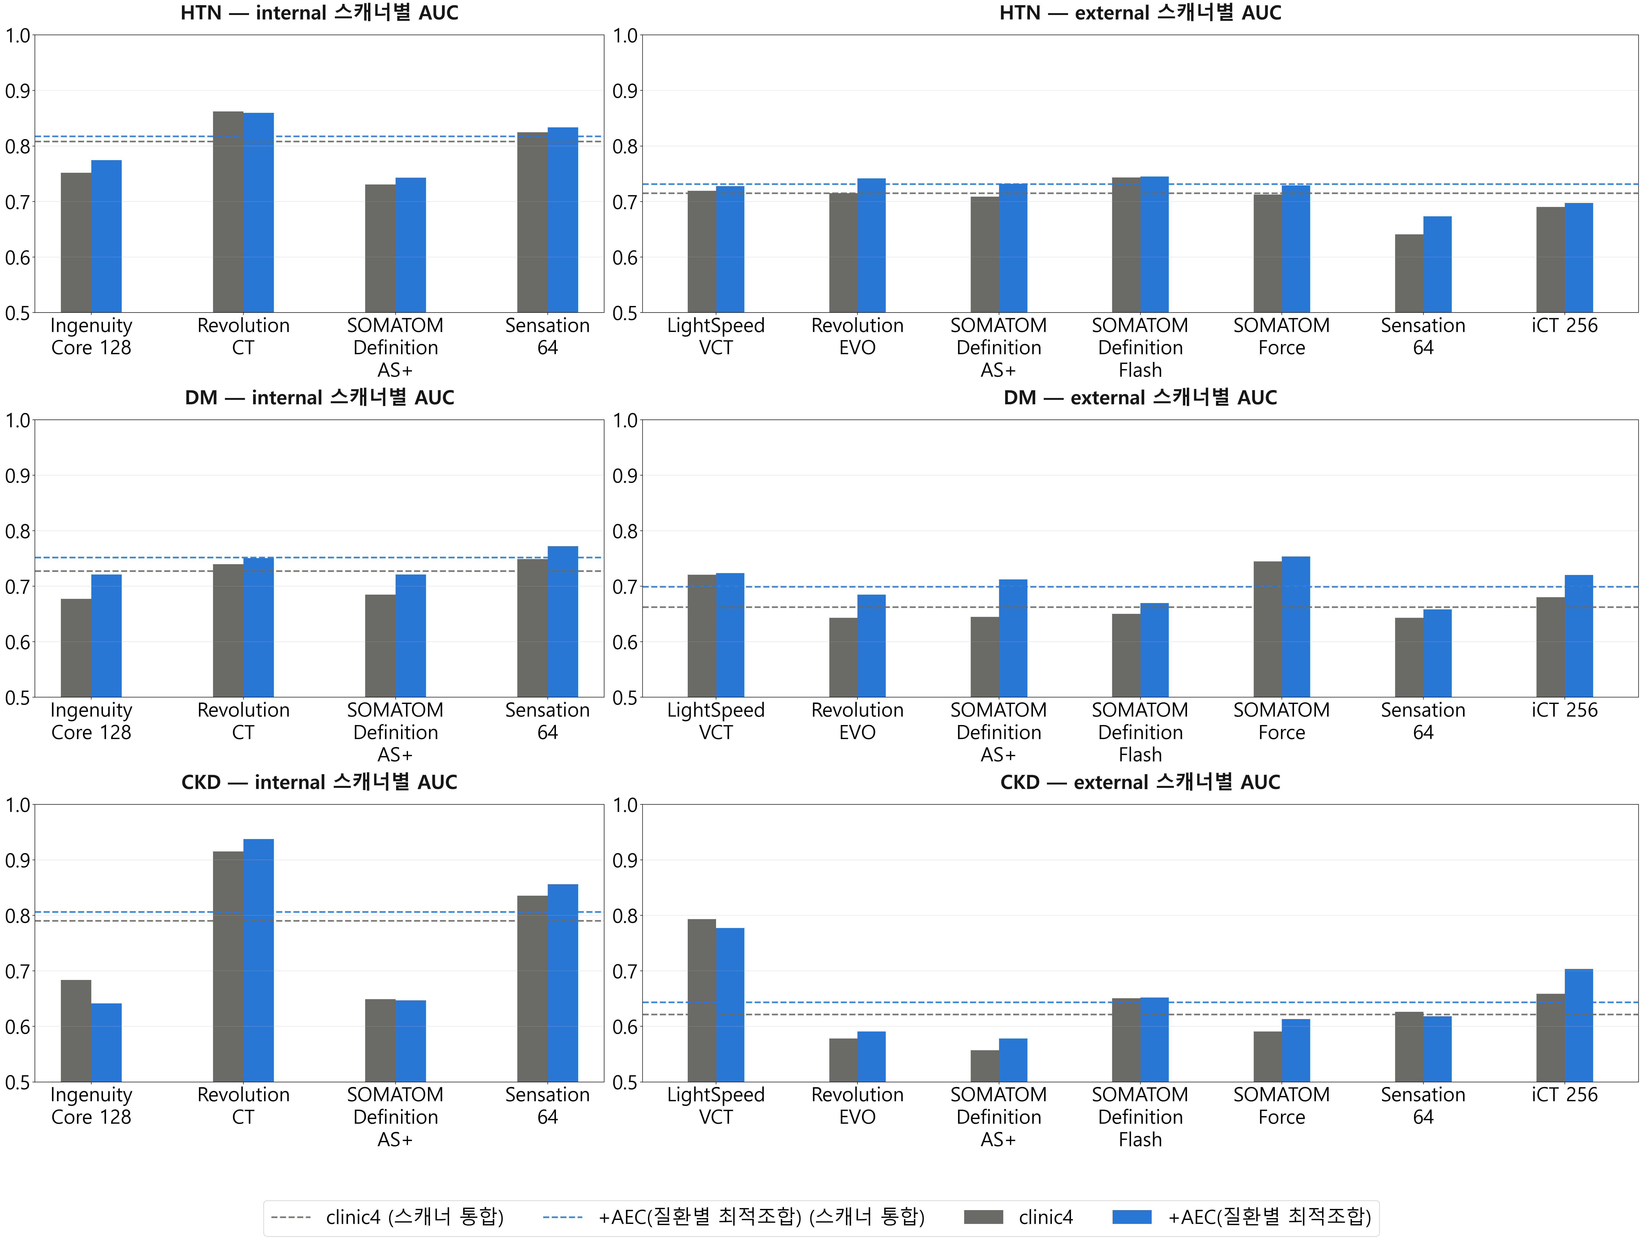

스캐너별 서브그룹 AUC (n≥30)

Slide 11
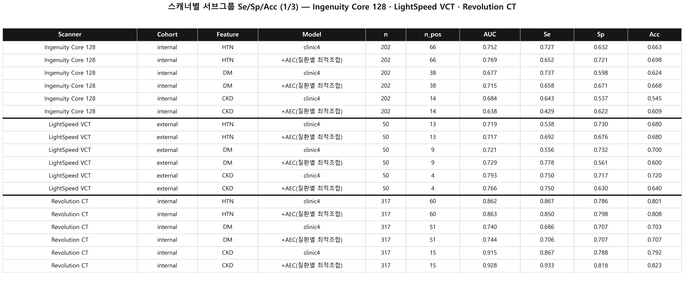
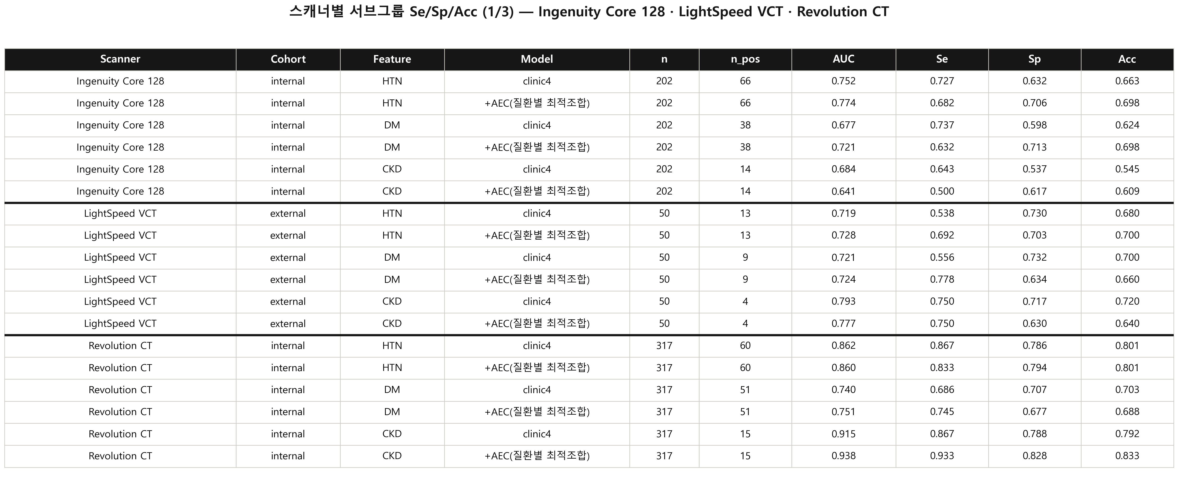

스캐너별 서브그룹 Sens/Spec/Acc 비교

Slide 12
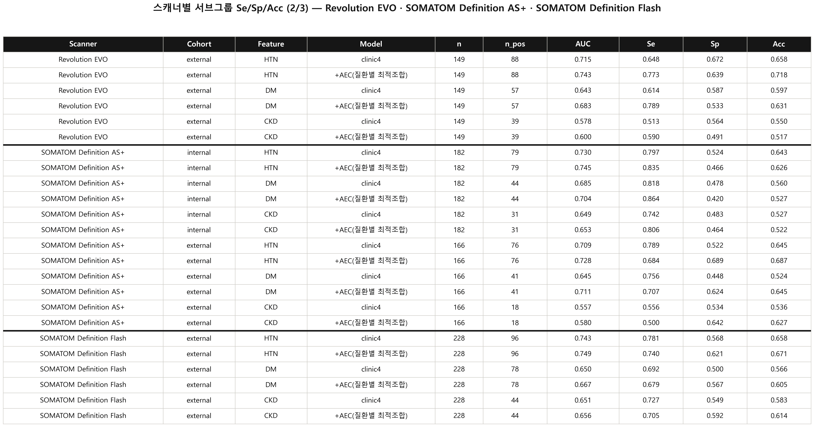



Slide 13
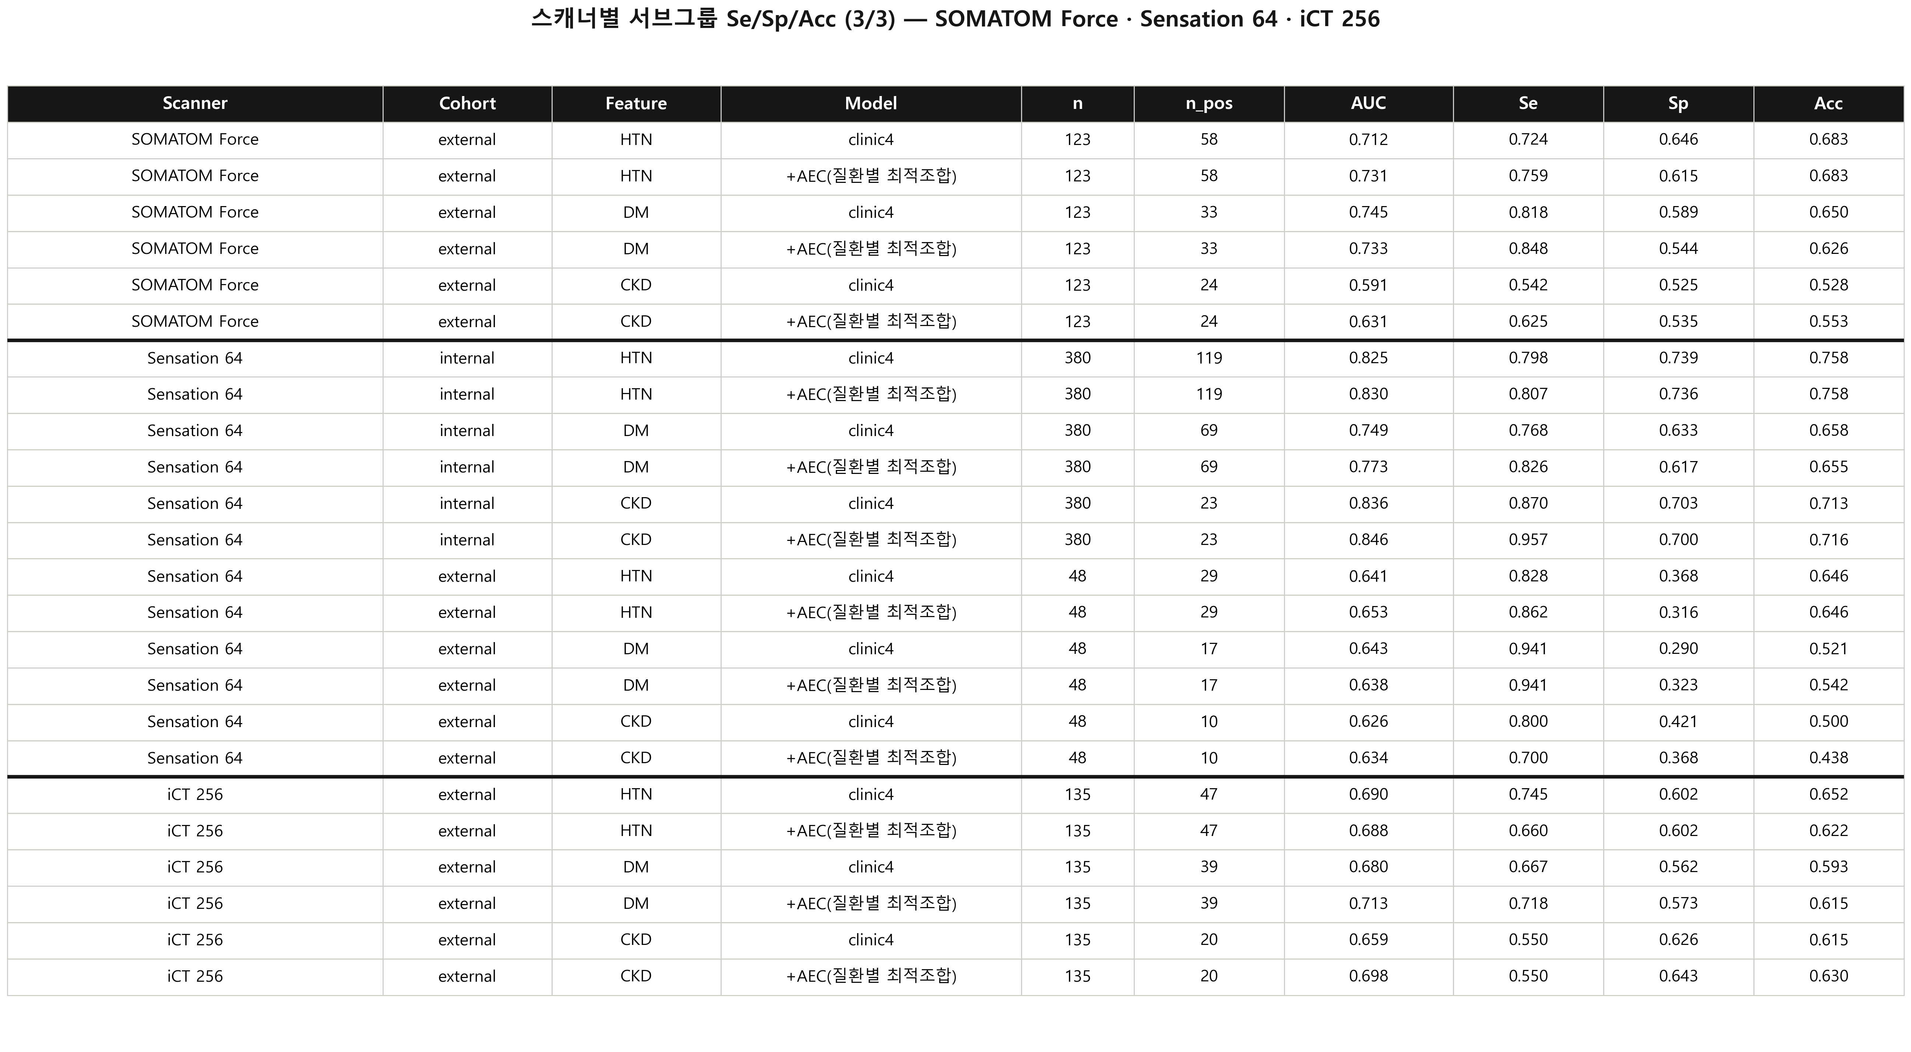
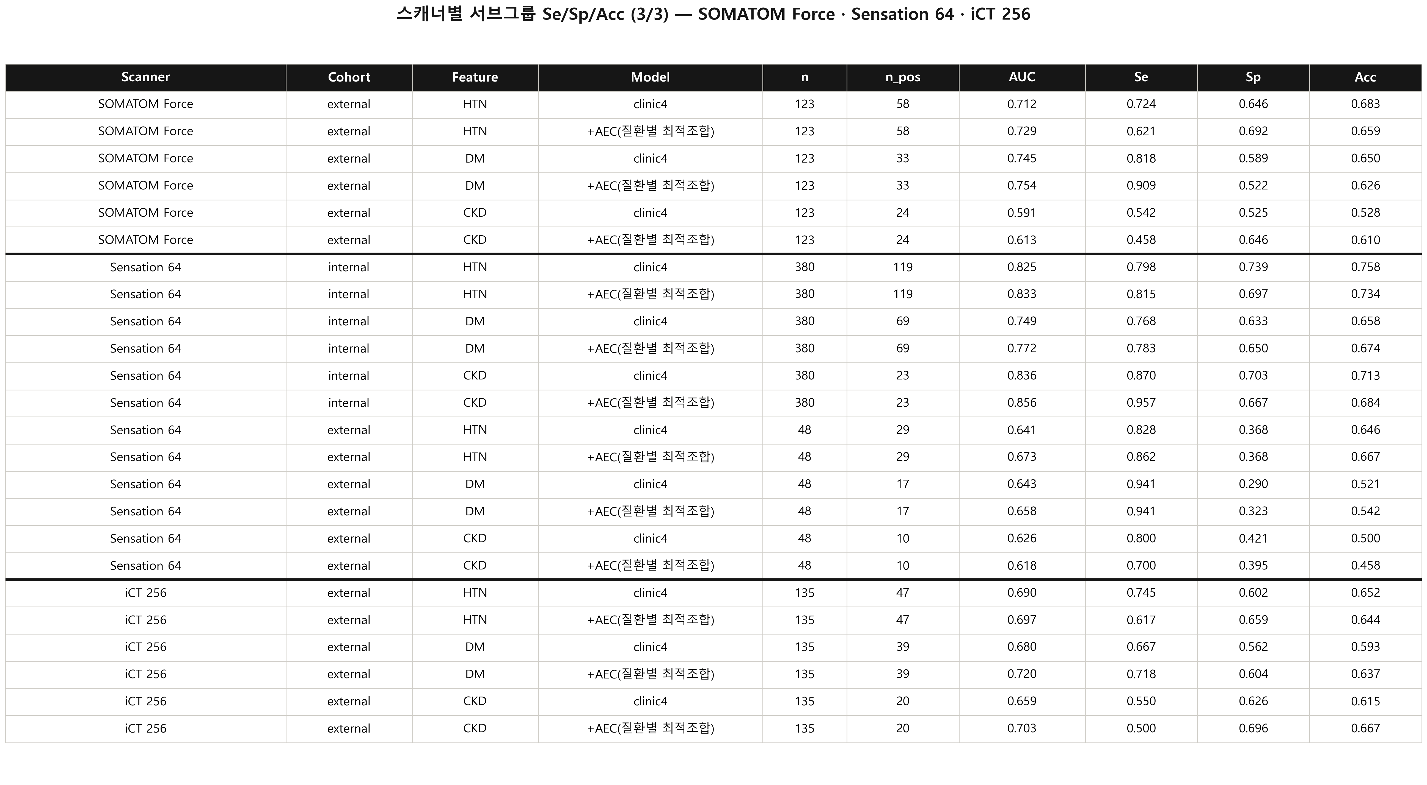
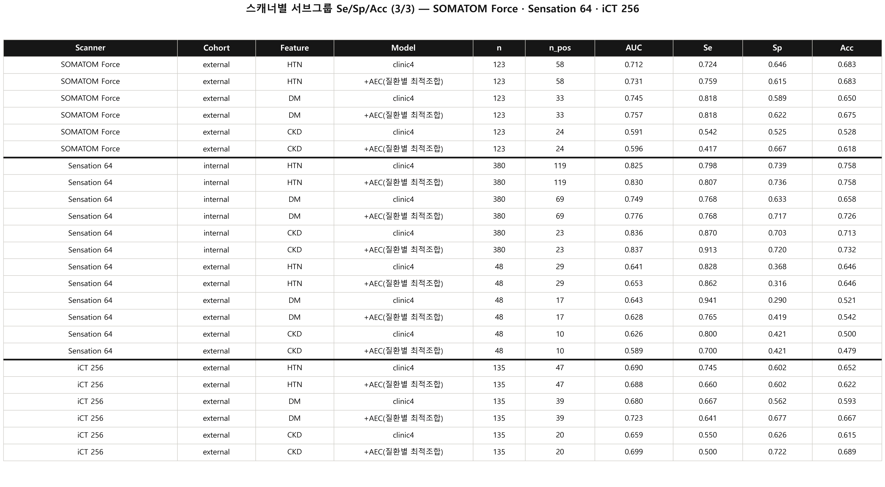

Slide 14
Summary & Conclusion
[n=12 비교본] AEC 정보 추가는 External에서 3개 질환 모두 유의, 다만 최적 조합은 FPCA가 아님
External: HTN·DM·CKD 모두 유의개선(전부 p<0.05)
Internal: DM만 확실, HTN은 경계선, CKD는 비유의
요약 방법: 3질환 모두 최종 채택 조합은 상하위50%비율 — FPCA(n=12)는 candidate 중 최적이 아니었음
FPCA 단독 성능은 n=6보다 n=12에서 오히려 낮음(HTN/DM/CKD 전부) — 과적합 시사
다만 CT 장비 종류에 따른 성능 편차는 남아있어 추가 검증 필요
External Δ: CKD +0.035(p<0.001) · DM +0.032(p=0.002) · HTN +0.013(p=0.037) — 3질환 전부 유의
Internal Δ: DM +0.017(p=0.031) · HTN +0.008(p=0.088) · CKD +0.012(p=0.300)
모델선택: 질환별 internal OOF AUC만 사용, external은 동결모델 1회 검증(다중비교 낙관편향 방지)
Se/Sp/Acc threshold: Youden's J(internal 산출 → external 동결 적용)

Slide 15


